Slide 1
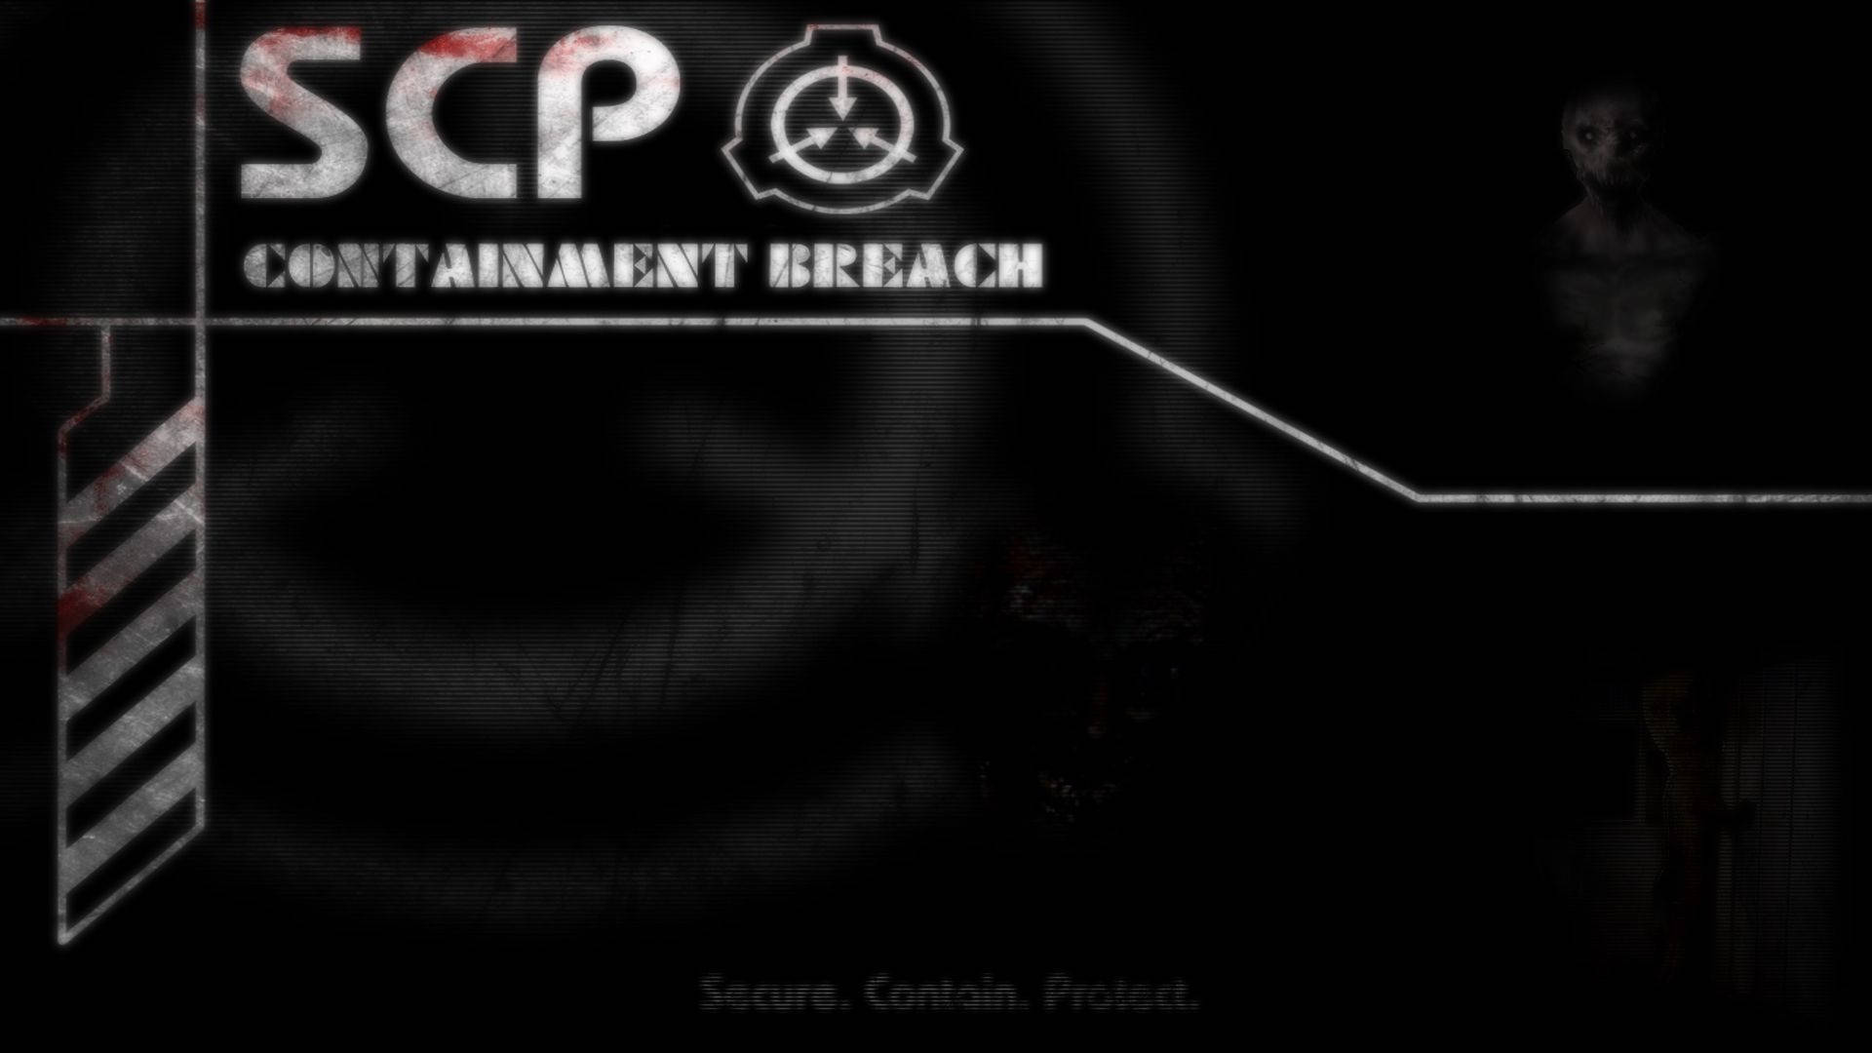
SCP Alapítvány
Készítette: Csöngető Csongor, Kapocsi Hunor, Tompos Gergő

Slide 2

Mi az az SCP?
Az SCP egy creepypasta, mely a SCP Foundation birtokában lévő anomáliákról szól.
Az SCP Foundation egy titkos szervezet, mely feltehetőleg már több évszázada létezik.
Secure – Contain – Protect:
elfogja az anomáliákat
elzárja és folyamatos megfigyelés alatt tartja őket
megvédi az emberiséget

Slide 3
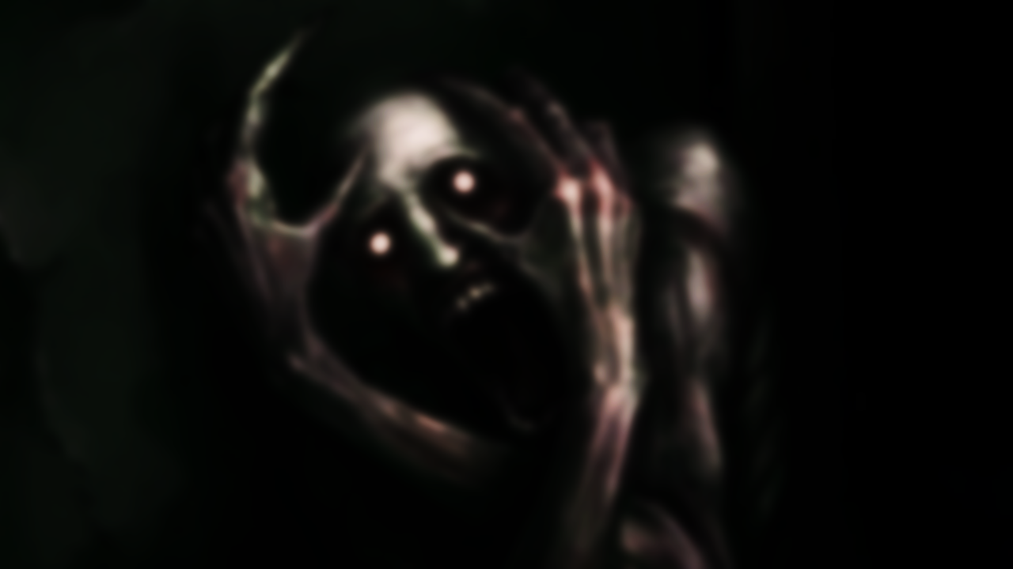
A weboldalról
Lore:
Egy alapítványban dolgozó személy információt szivárogtatott.
Véleménye szerint az embereknek joga van tudni az őket fenyegető veszélyről.
Lehetőséget ad anomáliák bejelentésére.
A weboldal ezt a történetet tükrözi.

Slide 4

Munkamegosztás
Csöngető Csongor:
Anomáliák oldal
Képek és szöveg gyűjtése
Footer
Menü
Header
Prezentáció
Kapocsi Hunor:
Kezdőlap
Anomália bejelentése oldal
Github repository
Egységes CSS
Tompos Gergő:
Readme
Az SCP-ről oldal
Kapcsolat oldal

Slide 5
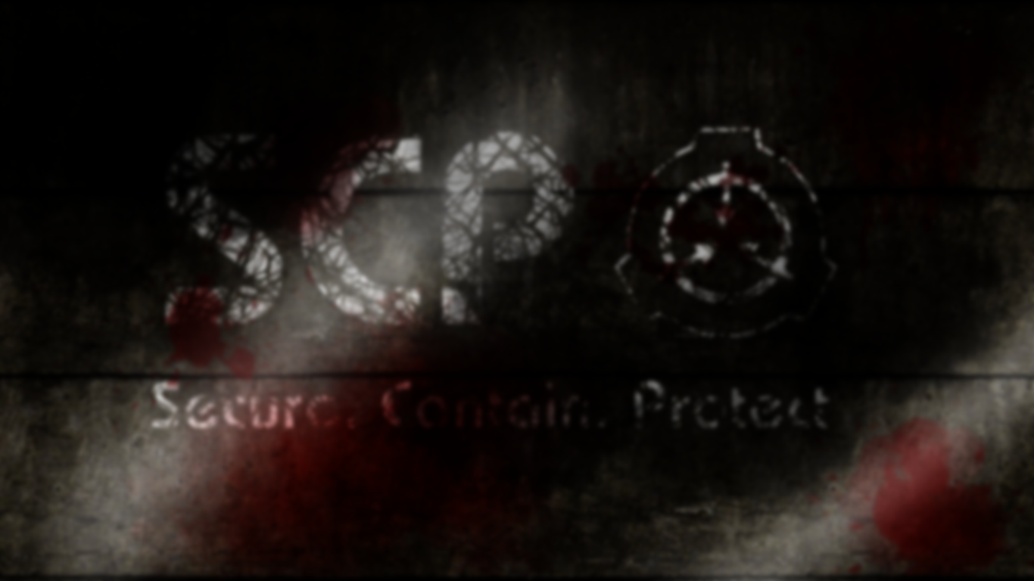
Köszönjük a figyelmet!

